Slide 1


Въведение в информационните технологии и компютърните системи
Хардуер и софтуер. Правила за безопасност
Проект "Отворено учебно съдържание по програмиране и ИТ", СофтУни Фондация
Компютърно моделиране и ИТ
https://github.com/BG-IT-Edu
5 клас

Slide 2
Съдържание
Какво включват информационните технологии?
Информация
Информационен процес
Компоненти на компютърната система
Периферни устройства
Правила за безопасна работа с компютърна система

Slide 3

Информационни технологии
Данни, информация, информационни технологии

Slide 4
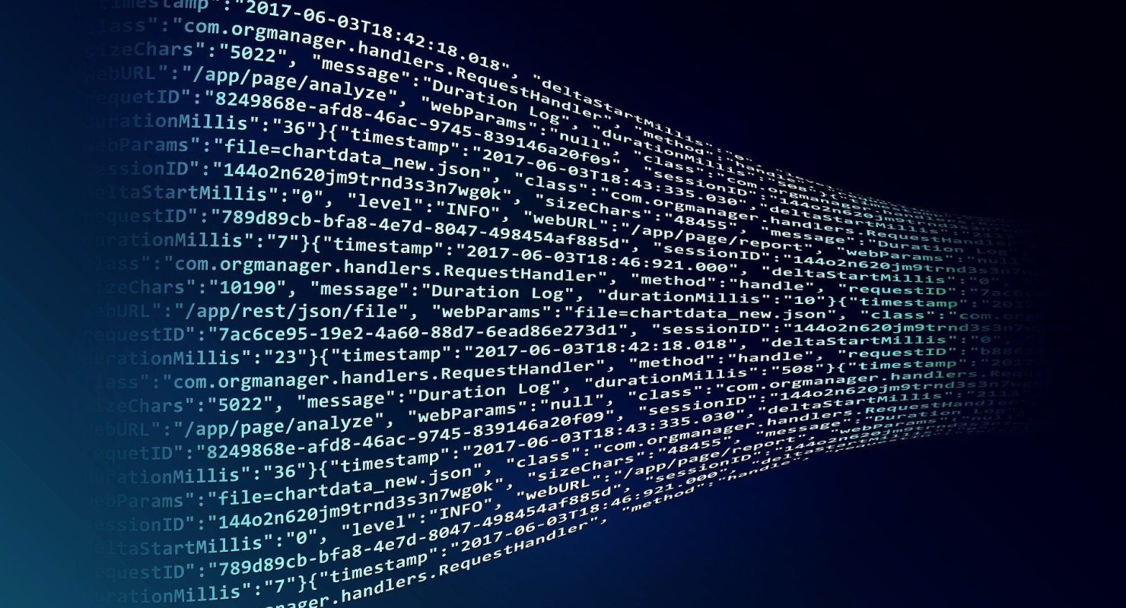
Основни понятия в ИТ (1)
Данни – символно записани факти
Текст
Звук
Изображение
...

Slide 5

Основни понятия в ИТ (2)
Информация – съвкупност от данни за обекти, процеси и явления, които обогатяват представата ни за тях

Slide 6
Основни понятия в ИТ (3)
Информационни дейности – събиране, съхраняване, обработване и разпространяване на информация
Информационни технологии (ИТ) – технологии, свързани с осъществяването на тези дейности
Информационен процес – съвкупност от извършваните информационни дейности

Slide 7
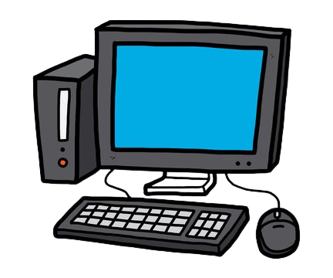
Компютърна система
Хардуер и софтуер

Slide 8
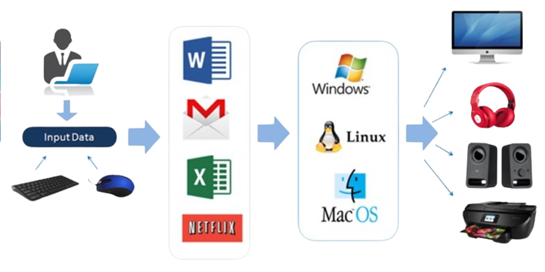
Компютърна система (КС)
͏Компютърната система (КС) се състои от хардуер и софтуер
͏Хардуер (hardware) – физически компоненти на компютъра + периферни устройства
͏Софтуер (software) – програмите в компютърната система

Slide 9
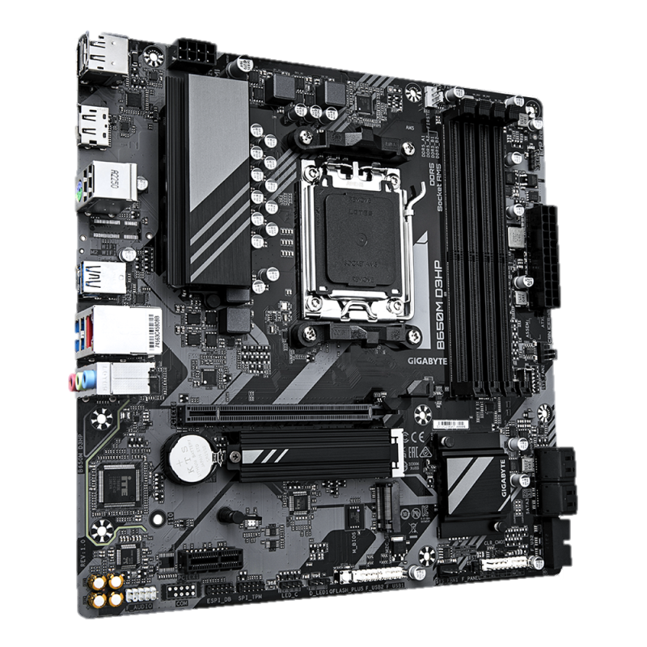
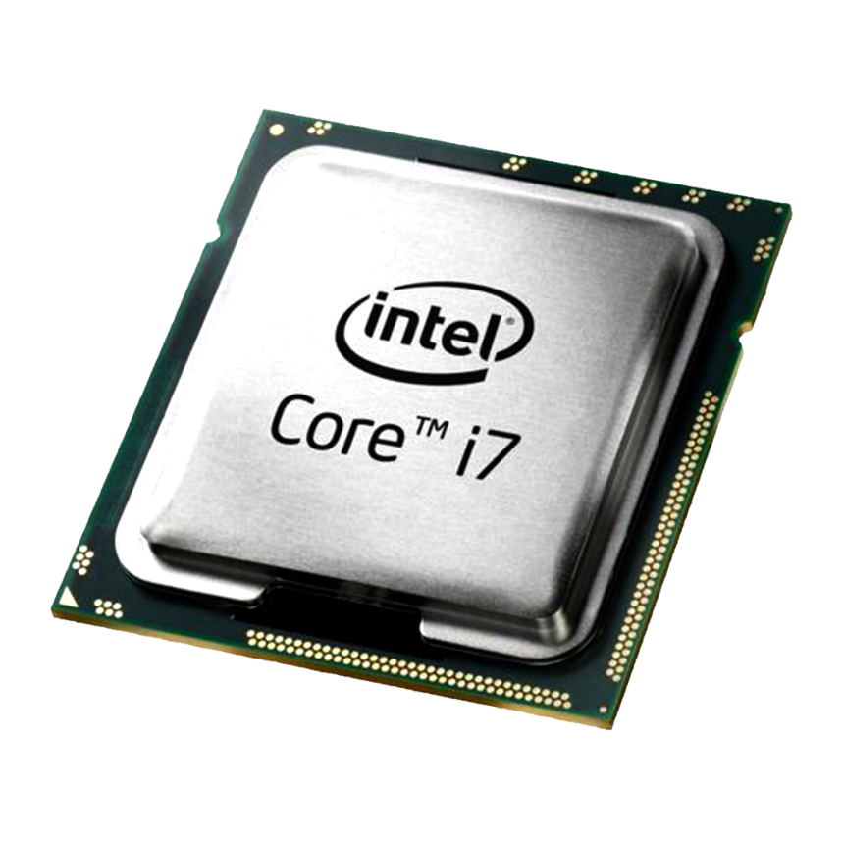
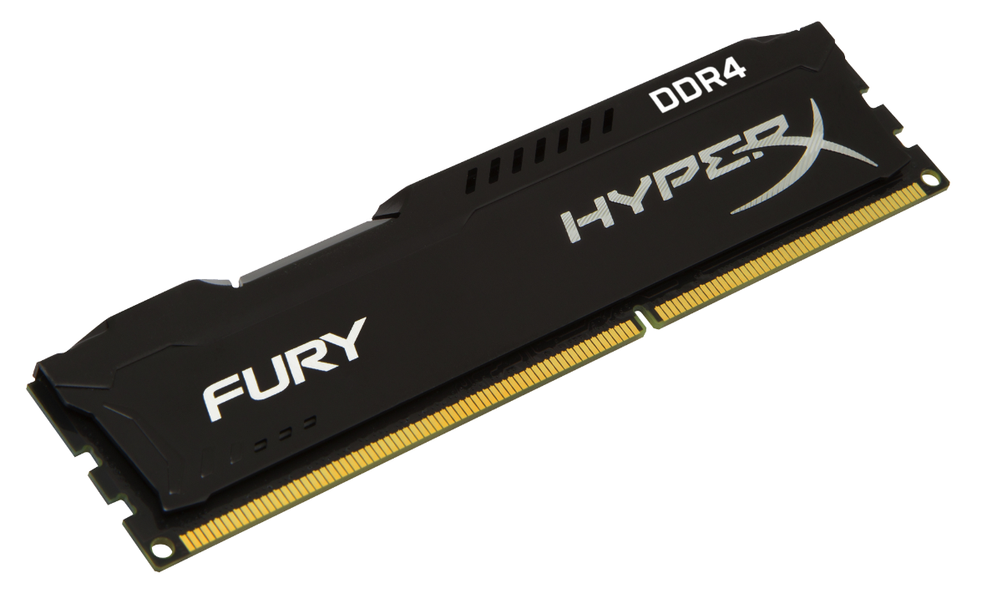
Видове хардуер (1)
Системен блок – в него са основните компоненти на КС
Дънна платка (Motherboard) – управлява всички свързани към нея компоненти
Процесор (CPU) – управляващото устройство
Оперативна памет (RAM) – в/от нея процесорът записва/чете данни

Slide 10
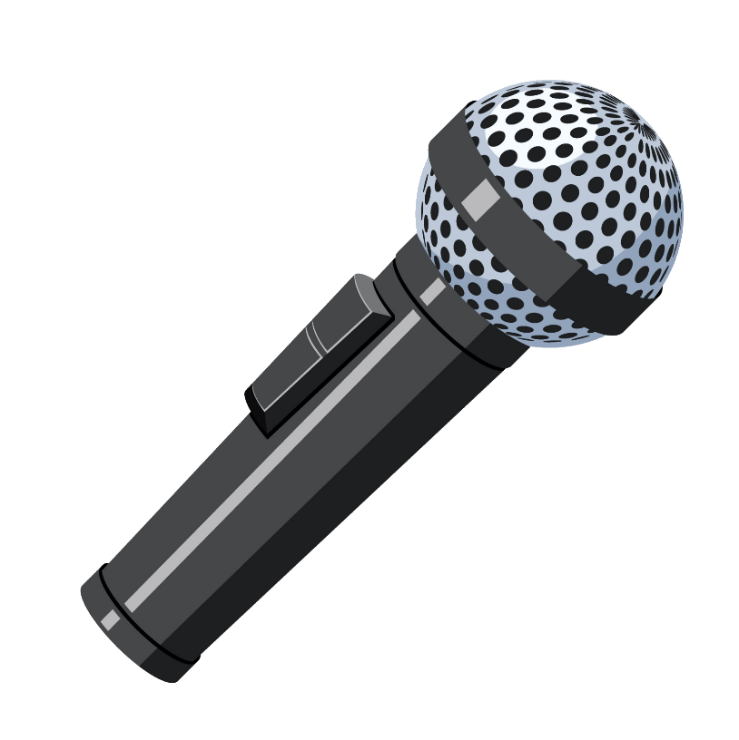
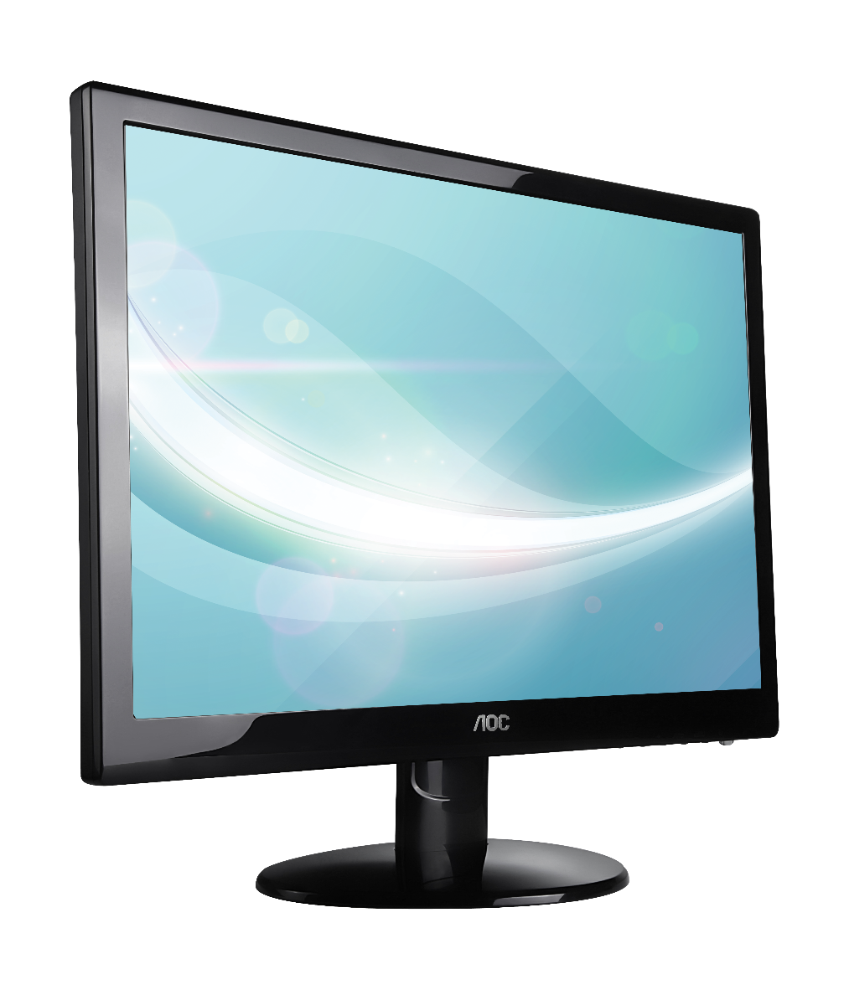
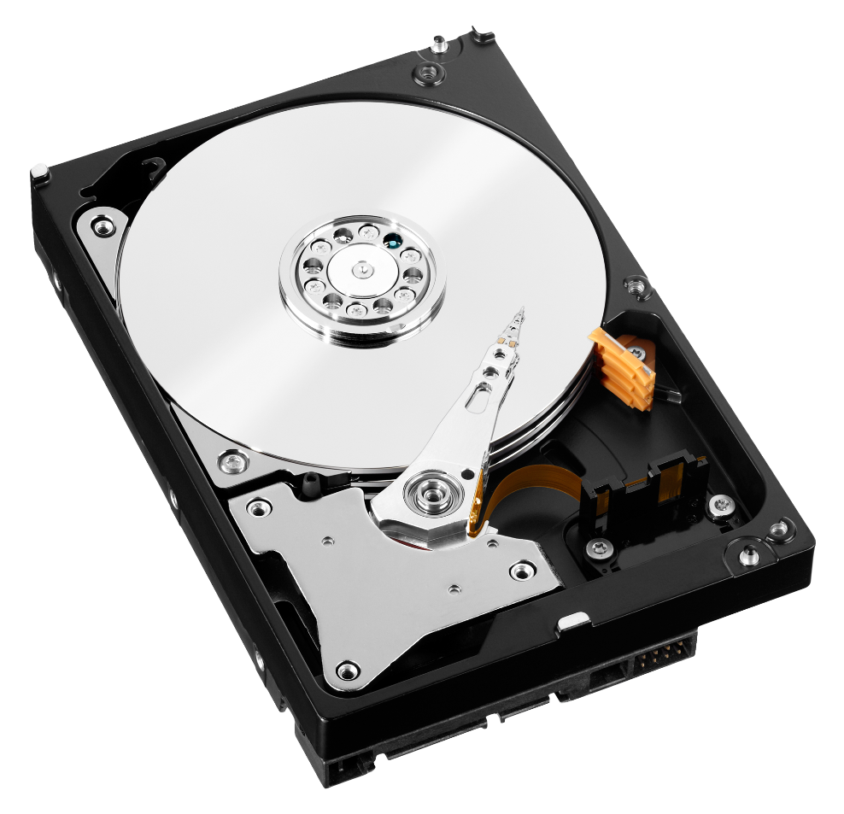
Видове хардуер (2)
Периферни устройства – връзка между системния блок, потребителя и други КС
Входни
Изходни
Входно-изходни

Slide 11
Видове хардуер – аналогия с работилница
Системен блок – сграда на работилницата
Дънна платка (Motherboard) – разпределение на помещенията и инсталации (ток, вода, газ, вентилация)
Процесор (CPU) – майсторът в работилницата
Оперативна памет (RAM) – работната маса, тезгях
Периферни устройства – служат за връзка с околния свят
Входни – доставка на материали
Изходни – извежда готова продукция
Входно-изходни – общува с клиенти и доставчици

Slide 12
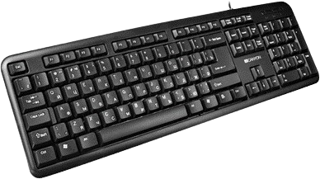
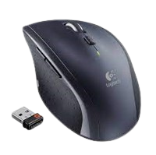
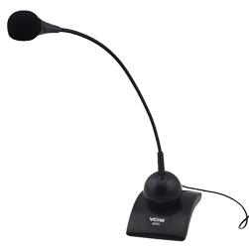
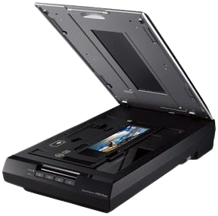
Входни устройства
͏Входните устройства служат за въвеждане на данни в КС:
Клавиатура
Мишка
Скенер
Микрофон

Slide 13
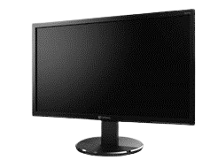
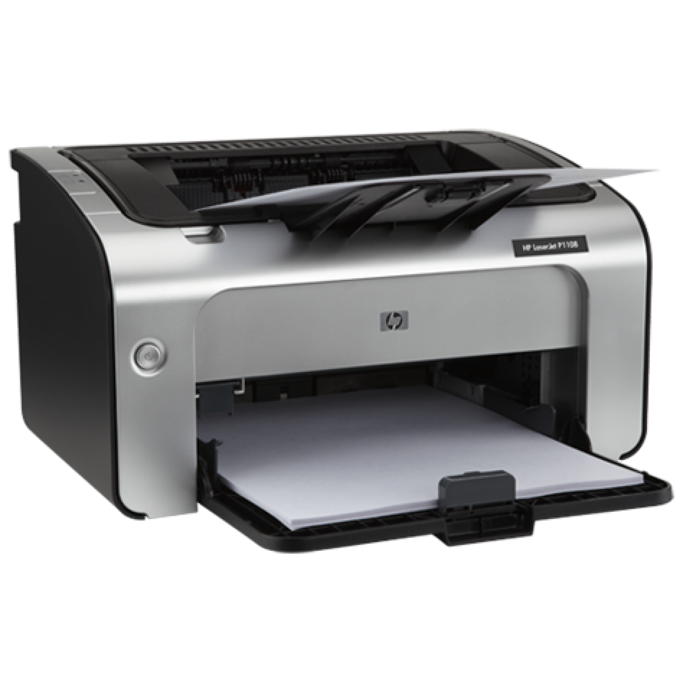
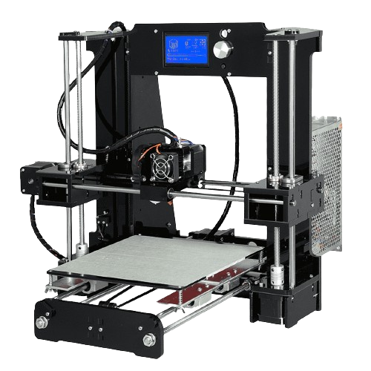
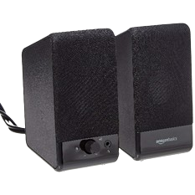
Изходни устройства
͏Изходните устройства служат за извеждане на данни от КС:
Монитор
Принтер, 3D Printer
Говорители

Slide 14
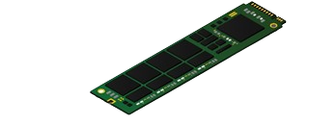
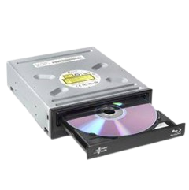
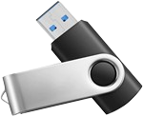

Входно-изходни устройства
͏Входно-изходните устройства служат за въвеждане и извеждане на данни в/от КС
HDD, SSD
CD, DVD
Flash памет
HDD, SSD, DVD и други са разположени в системния блок

Slide 15
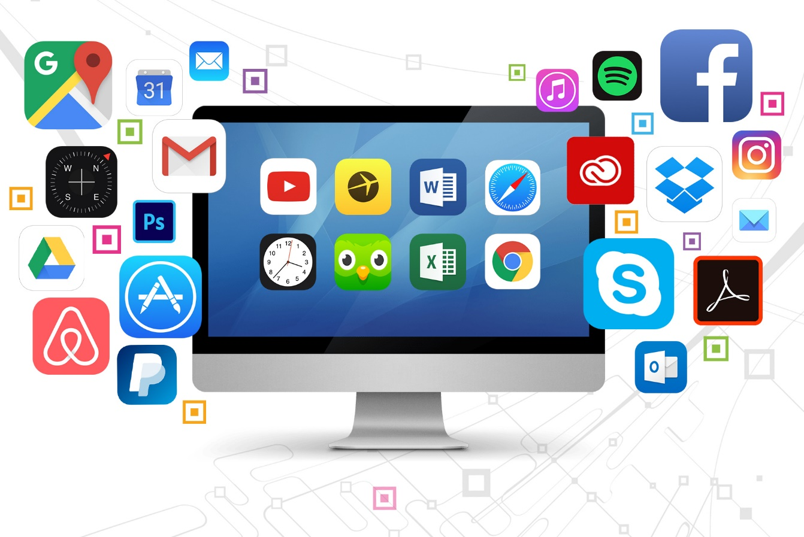
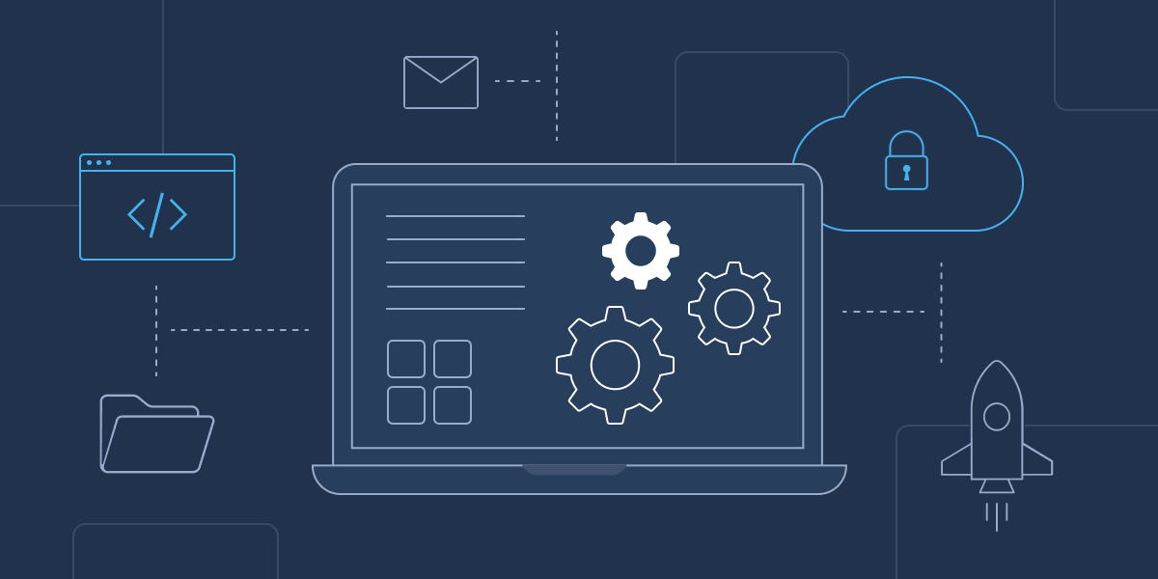
Видове софтуер
Системен софтуер (операционна система) – управлява хардуера и останалите програми
Инструментален софтуер (tools) – служи за поддръжка на изправността на останалия софтуер
Приложен софтуер – потребителските програми

Slide 16
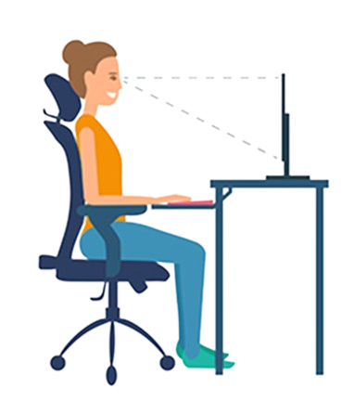
Правила за безопасна работа с КС
Здравни и технически указания

Slide 17
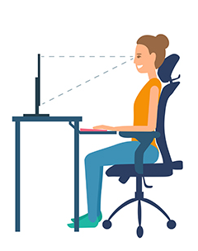
Правила за безопасна работа с КС
Правете почивка на всеки 30-45 минути работа пред компютъра
Не пипайте кабелите на КС
Правилна стойка – гърбът, ръцете и краката не трябва да са под напрежение
Светлината не трябва да има отражение и блясък върху монитора
Изключвайте компютъра с указаната команда, а не с прекъсване на захранването!

Slide 18

Обобщение
Информационни дейности:
събиране на информация
съхраняване на информация
обработване на информация
разпространяване на информация
КС включва хардуер и софтуер
За безопасна работа спазвайте времето за работа и почивка, правилна стойка, коректно изключване на компютъра
…
…
…

Slide 19
Въпроси?
Проект "Отворено учебно съдържание по програмиране и ИТ", СофтУни Фондация (лиценз CC-BY-NC-SA)
Notes:
19

Slide 20


Лиценз
Този курс (презентации, примери, демонстрационен код, упражнения, домашни, видео и други активи) представлява свободно учебно съдържание и се разпространява под свободен лиценз CC-BY-NC-SA
Проект "Отворено учебно съдържание по програмиране и ИТ" към Фондация "Софтуерен университет":
https://github.com/BG-IT-Edu
Notes:
20

